Slide 1

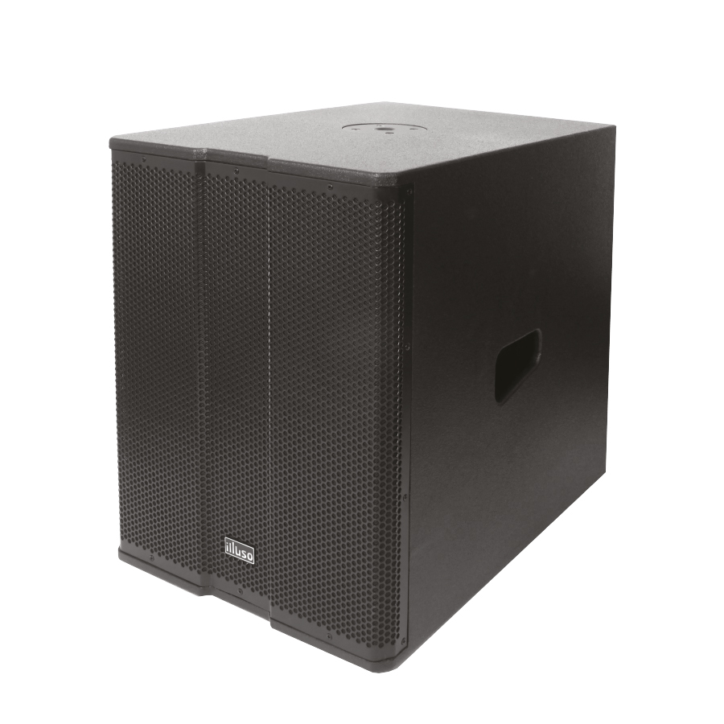

Column 18” Subwoofer Speaker
DS-C615
Professional Column Speaker System
FEATURE
15” 파워드 서브우퍼
서브우퍼 Amp + 풀 레인지 Amp 지원
DSP 탑재로 소리의 밸런스 조정
소프트웨어 연결로 유저 세팅 가능
SPECIFICATION
항목 | 세부내용
드라이버 구성 | 15"x1 (4”voice coil)
주파수 응답 LF | 45Hz ~ 350Hz
파워핸들링 | 600W (RMS)
Max.SPL(1m) | 130dB
임피던스 | 8Ω
앰프 설계 | 800+300W & DSP
사이즈(w*h*d) | 600 x 450 x 590mm
무게 | 40kg
서울시 동작구 상도로 17 동화빌딩
TEL : 02-825-0300 FAX: 02-825-1141
www.dhe-av.co.kr

